Slide 1
자동하이라이트 시스템 Admin 스토리보드
2020/05

Slide 2
문서이력
버전 | 날짜 | 저자 | 내용
0.1.0 | 2020/05/20 | 안엽 | 스토리보드 작성을 위한 문서 포맷
1.0.0 | 2020/06/29 | 안엽 | 스토리보드 1차 release

Slide 3
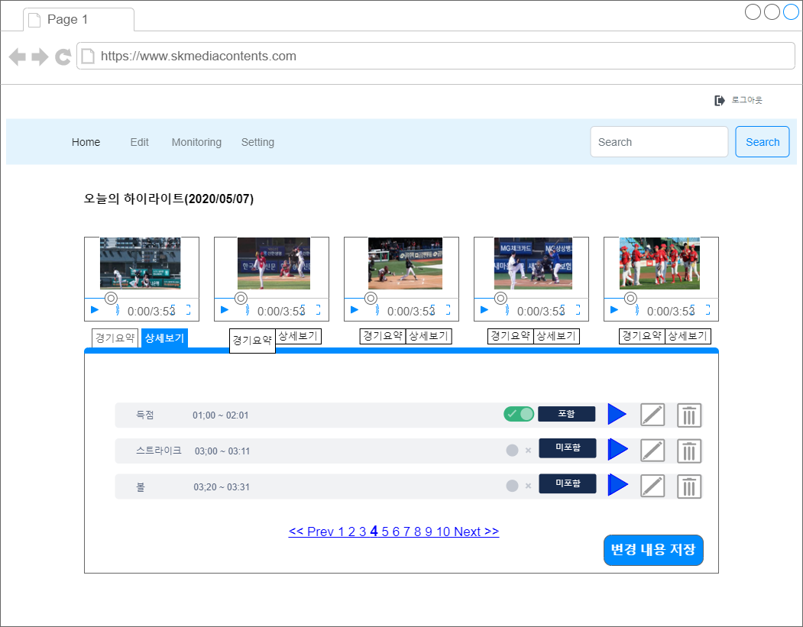
메뉴 구성
HOME
Main 화면으로 “오늘의 하이라이트 “ 표출
시스템 관리 작업관리 모니터링 조회 설정
HOME
작업관리
모니터링
설정
배치관리
프로세스 상태
문자중계
배치목록
작업상태(Kafka)
영상다운로드
배치 만들기
통계
엔진
결과 편집
MDP
스케쥴러
경기하이라이트 편집
사용자 관리
Detection 판정

Slide 4
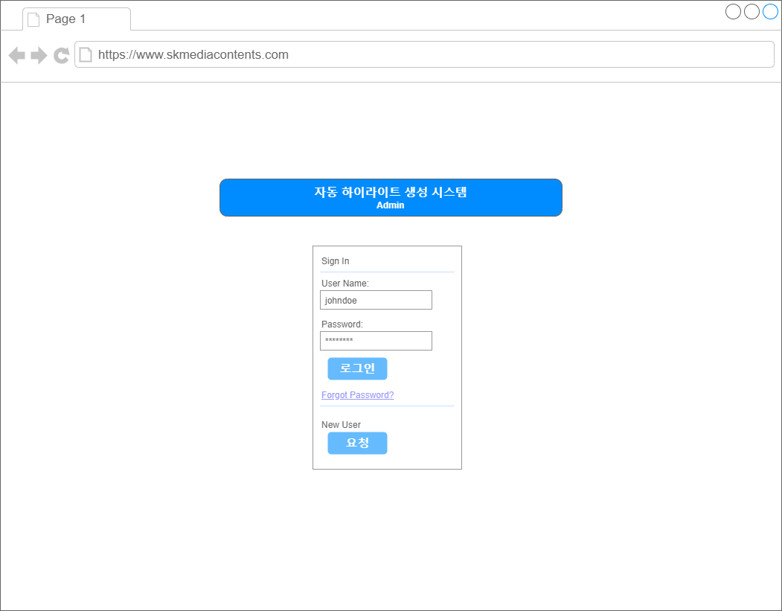
로그인
ID/패스워드 입력을 통해 로그인
5회 연속 실패 시 로그인 제한(10분)
시스템 관리 작업관리 모니터링 조회 설정
사용자 정보 테이블(user_info_table)
ID/패스워드/최종 로그인 시간

Slide 5
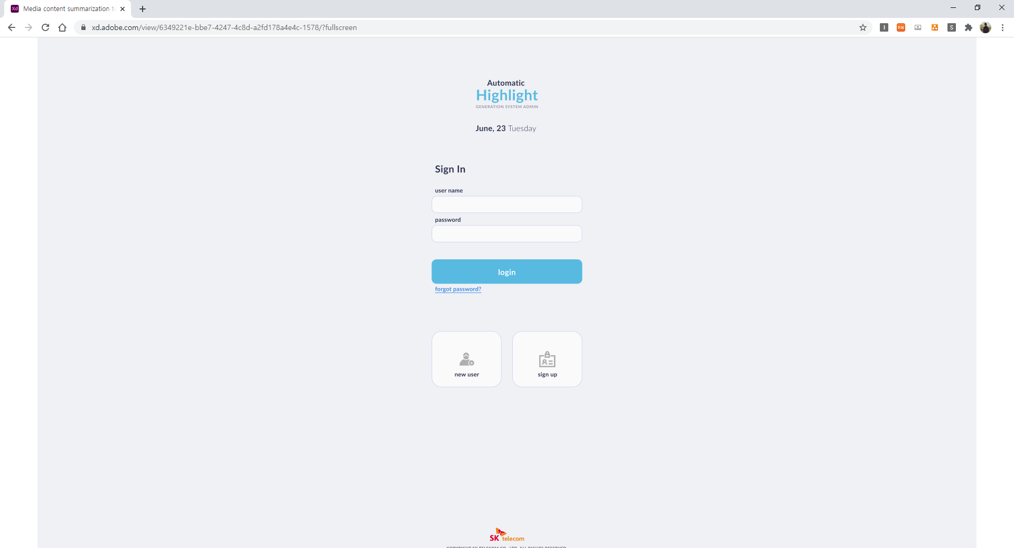
로그인(디자인시안)

Slide 6
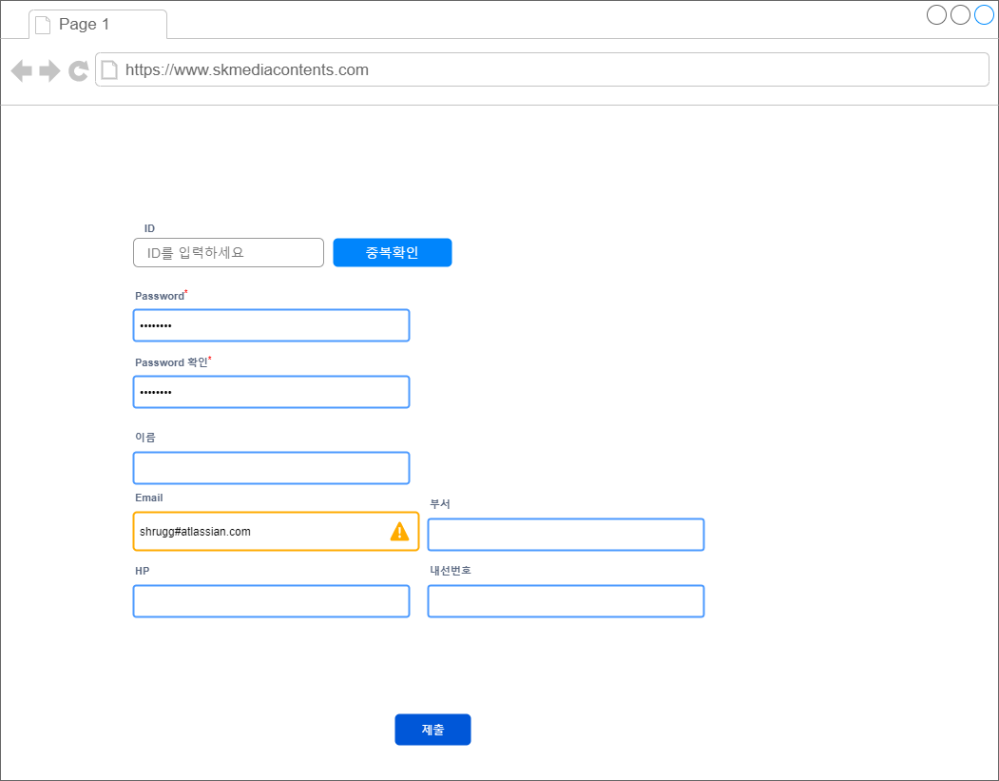
로그인 – 계정생성 요청
ID를 입력
패스워드를 입력
이름/이메일/부서/HP/내선 번호를 입력
필수 항목: ID/패스워드/이름/E-mail
중복 체크: 동일 ID 존재 여부 확인, 이름+E-mail 중복 가입 체크
제출 버튼 클릭하면 등록된 정보를 사용자 관리 테이블에 입력
시스템 관리 작업관리 모니터링 조회 설정
사용자 정보 테이블
ID/패스워드/이름/이메일/부서/HP/내선번호/상태최종 로그인 시간
상태: 승인대기(0)/승인완료(1)/접속제한(2)/일시접속제한(3)

Slide 7
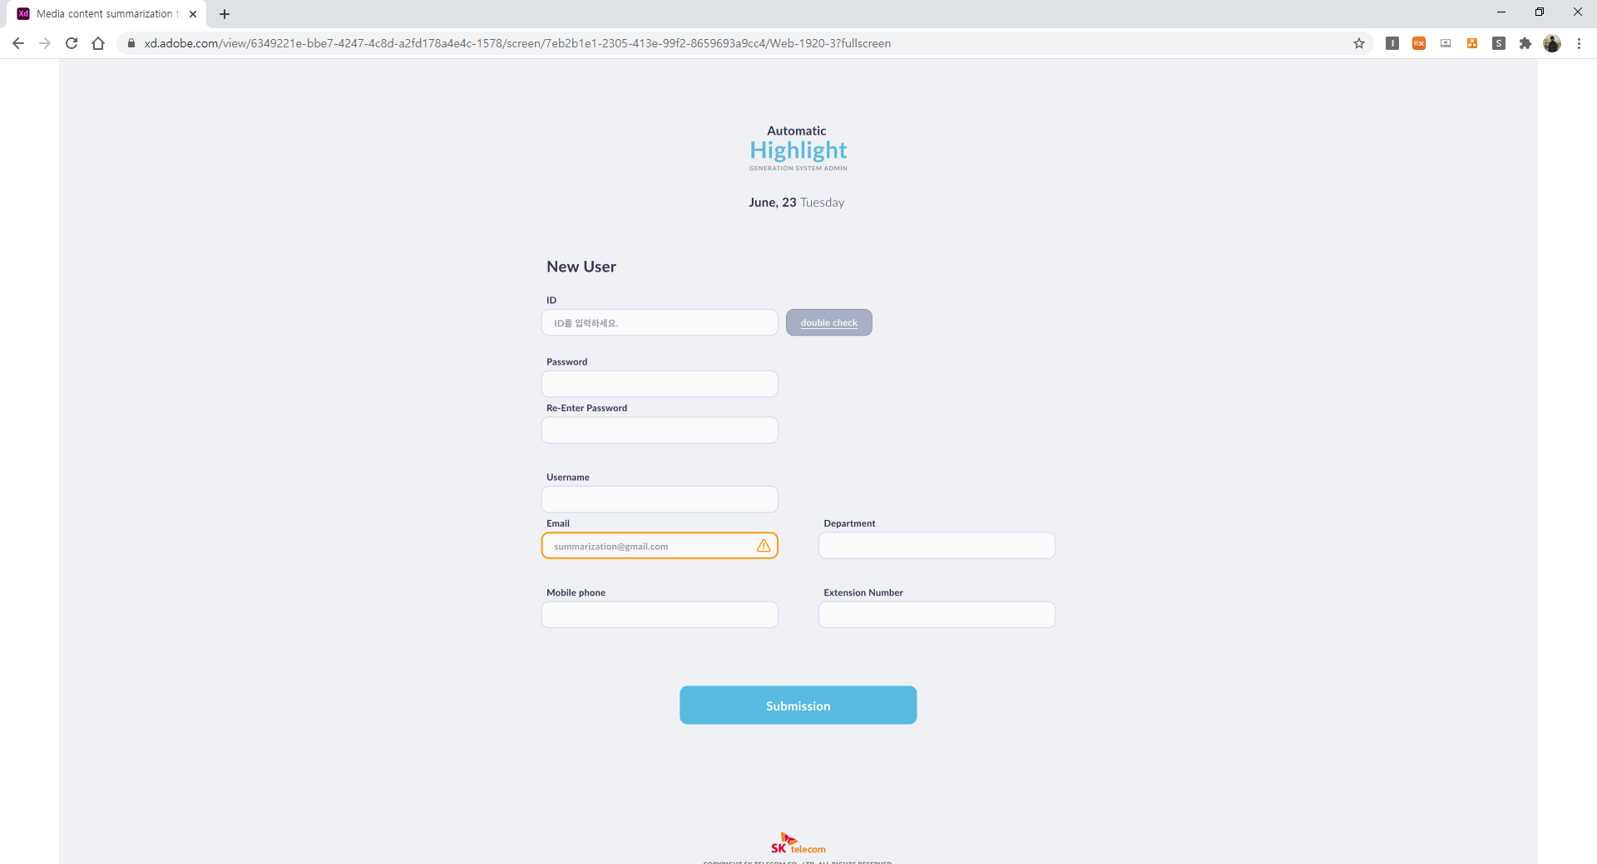
로그인 – 계정생성 요청(디자인시안)

Slide 8
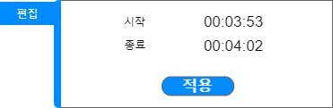
Main 화면
메뉴 구성되면 마우스 클릭 시 하위 메뉴를 화면에 출력한다.
경기 하이라이트의 썸네일 이미지를 출력하며, 마우스 클릭시 하이라이트 영상을 출력한다.
경기에 대한 정보와 결과를 출력한다.
- 경기 요약 정보에는 “구장, 경기 진행 팀, 경기 결과,풀 영상 길이, 승리투수,패전투수,세이브 투수등의 정보를 표현”
- 상세 보기에는 경기 결과에 대한 각 구간 정보를 표현하며, 하이라이트에 포함 여부를 확인 가능하도록 구성한다.
아이콘으로 구성하며 구간영상/구간편집/구간 삭제의 기능을 수행한다.
구간편집 클릭시 time range로 편집 화면을 출력한다.
토글 버튼을 통해 하이라이트 영상에 선택된 구간을 포함하거나 제거한다.
변경된 내용을 저장하면 해당 내용을DB에 저장하고 하이라이트 시스템에서 해당 경기에 대한 하이라이트를 재생성하도록 한다.
①
②
③
④
⑤
경기 정보 테이블(gaem_info_table)
경기 정보(홈팀/원정팀/경기결과), 썸네일 정보, 원본 영상 위치, 하이라이트 영상 위치, 경기 결과 데이터 위치

Slide 9
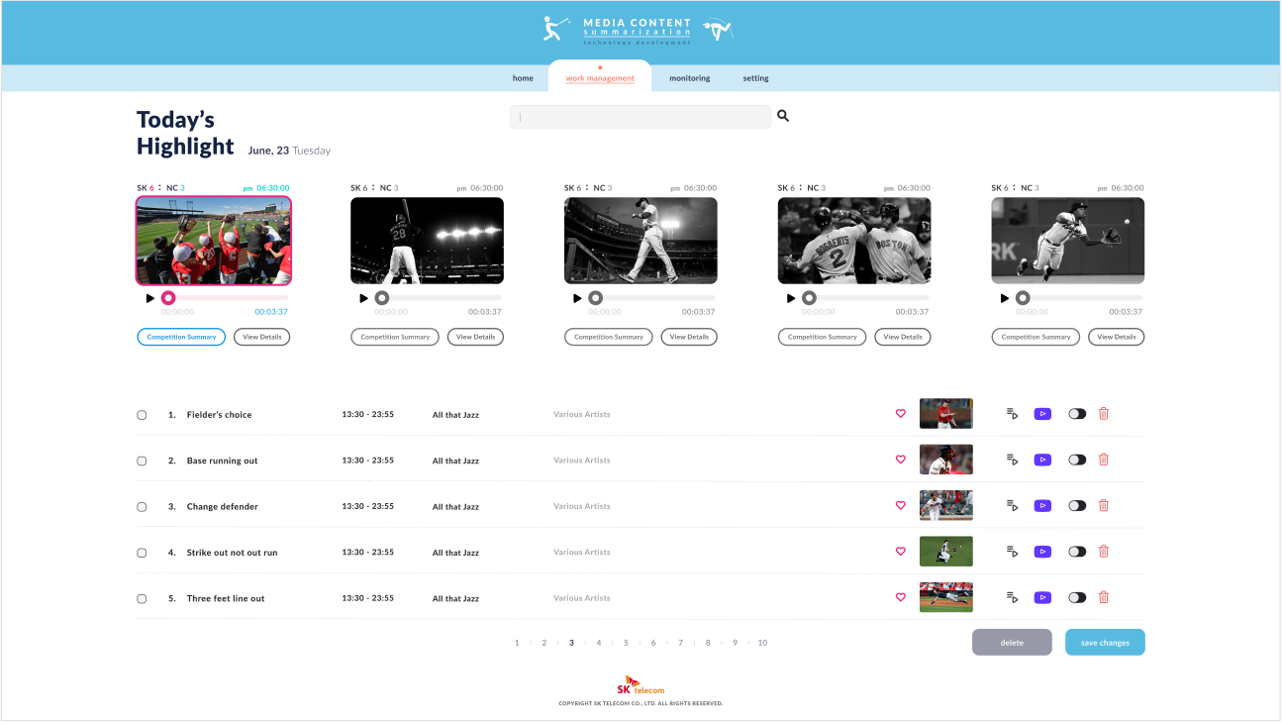
Main 화면(디자인시안-1)

Slide 10
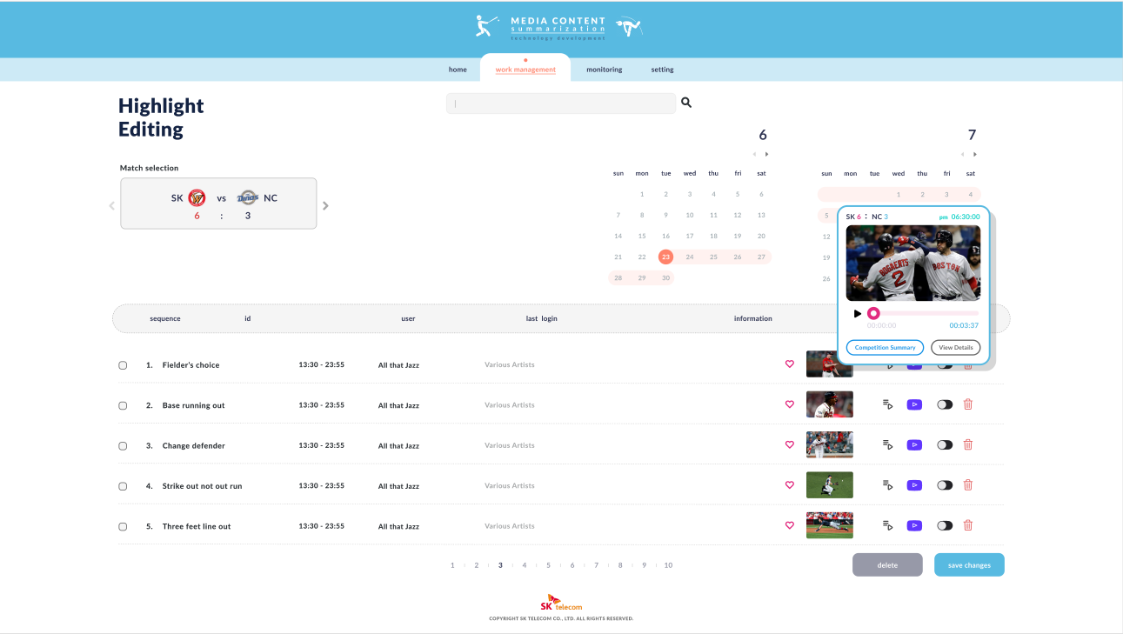
Main 화면(디자인시안-2)

Slide 11
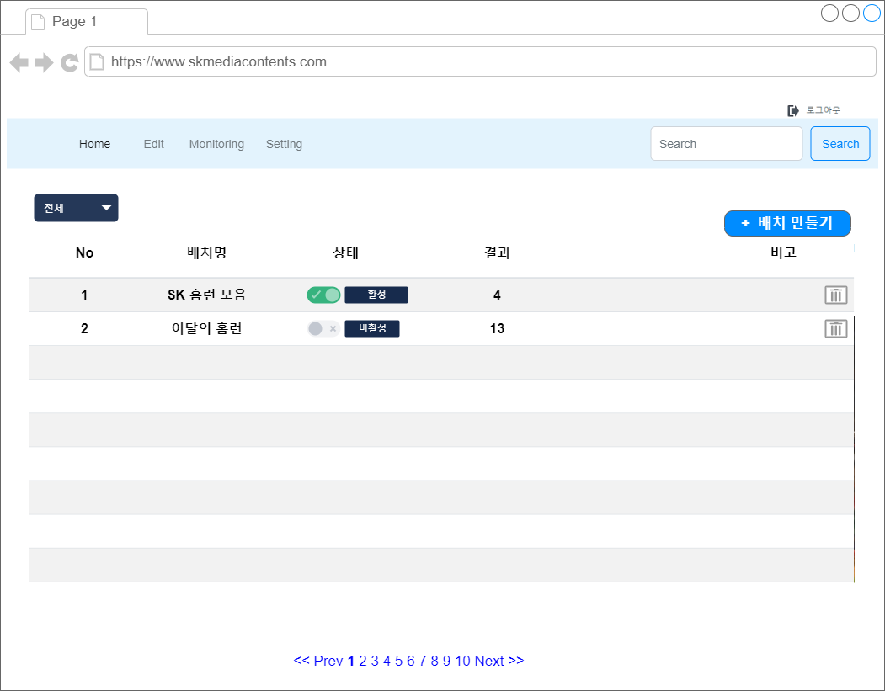
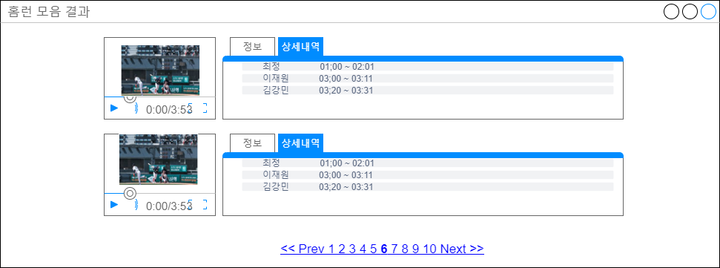
작업 관리 – 배치 관리 - 목록
배치 관리 메뉴를 선택하면 등록된 배치 목록을 화면에 출력한다.
각 배치의 아이콘을 통해 수정 및 삭제 활성/비활성 상태를 변경할 수 있도록 한다.
- 배치 삭제시 삭제할 배치로 생성된 하이라이트 영상에 대한 삭제 여부를 확인한다. (하이라이트 영상 삭제시에는 하이라이트 정보 테이블 및 하이라이트 상세 테이블에서 해당 배치의 모든 영상을 삭제한다)
- 비활성 상태에서 활성 상태로 변경시 1회성 배치인 경우에는 편집화면으로 전환한다.
“배치 만들기” 버튼을 통해 새로운 배치를 생성한다.
목록에서 배치명을 클릭 하면 선택된 배치 수정 화면으로 전환.
배치 수행 결과를 클릭시 세부 내역을 표시하며, paly 버튼 클릭시에는 해당 하이라이트 영상을 paly 한다
시스템 관리 작업관리 모니터링 조회 설정
③
②
④
⑤
⑤
배치 정보 테이블(batch_info_table)
배치 결과 테이블(batch_result_table_
하이라이트 정보 테이블(highlight_info_table)
하이라이트 상세 테이블(highlight_detail_table)

Slide 12
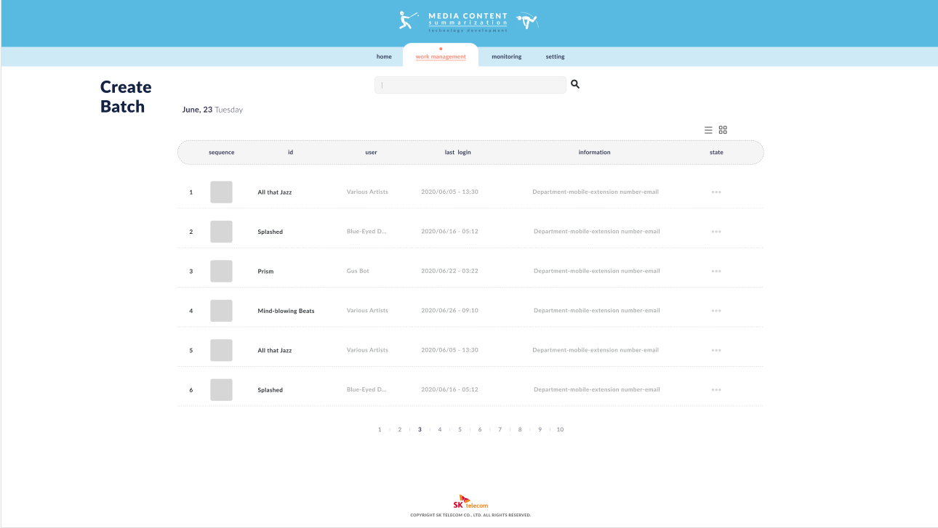
작업 관리 – 배치 관리 – 목록 디자인 시안

Slide 13
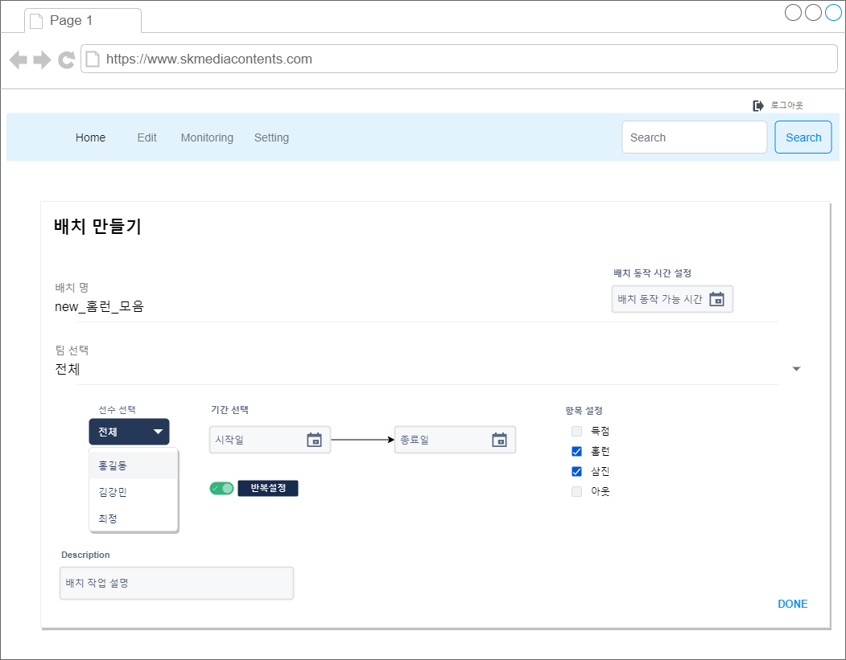
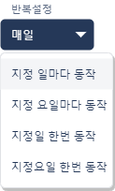
작업 관리 – 배치 관리 – 배치 생성/수정
생성할 배치명을 입력
배치 동작 가능한 시간을 설정 – 배치 동작 시간은 시스템의 동시 처리 시간을 고려하여 30분 단위로 처리되도록 하며, 이미 설정된 수만큼의 배치가 등록된 시간대일 경우에는 설정에 표시되지 않도록 한다(설정 가능한 시간대만 표시되어 선택되도록)
하이라이트 생성을 위한 팀을 선택
하이라이트 생성을 위한 선수 선택
하이라이트 생성을 위한 기간을 선택
하이라이트 추출을 위한 항목 설정
반복 설정 – 반복 설정이 된 경우 매일 지정된 시간에 해당 조건으로 하이라이트가 생성
- 반복 설정이 된 경우에는 기간선택 항목은 표시되지 않음
- 반복 설정 선택시 스케쥴링 화면 출력(지정 일 – 달력 선택, 지정 요일 – 요일 선택 화면 제공)
배치 등록시 지정된 조건에 대한 유효성 여부를 검증한다.
시스템 관리 작업관리 모니터링 조회 설정
②
①
③
⑤
⑥
④
⑦
배치 정보 테이블(batch_info_table): 배치 등록 및 수정
작업 스케쥴러 테이블: 배치 동작 시간 설정

Slide 14
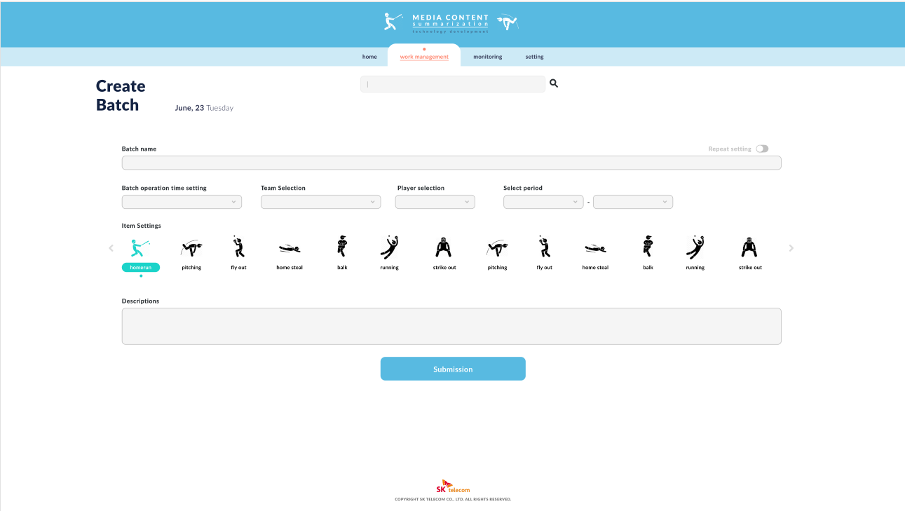
작업 관리 – 배치 관리 – 배치 생성/수정(디자인 시안-1)

Slide 15
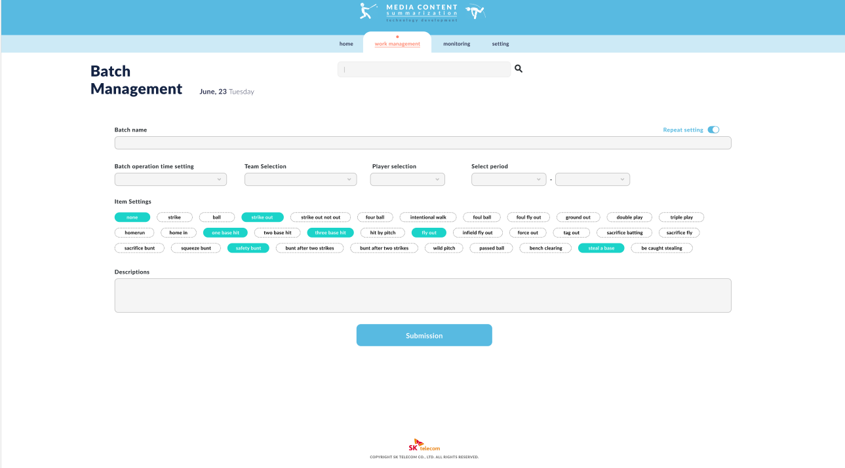
작업 관리 – 배치 관리 – 배치 생성/수정(디자인 시안-2)

Slide 16
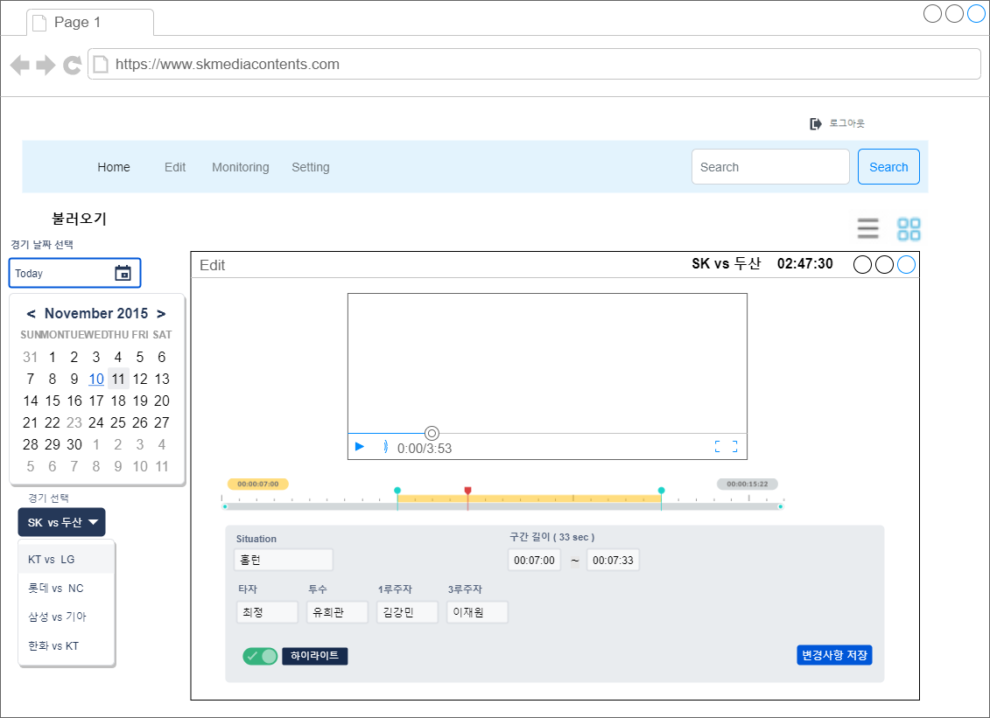
작업 관리 – 하이라이트 편집(영상 play로 편집)
하이라이트 편집을 위해 경기 날짜와 진행이 완료된 경기를 선택
테이블 목록 or 영상 play를 통한 편집을 선택 (default 영상 paly)
영상을 play하며, 출력되는 영상에 해당되는 구간 정보를 하단에 출력하며, 하이라이트로 추출된 구간 여부를 표시
Play 되는 시점의 구간 정보를 표출하며, 사용자가 수정이 가능하도록 구성
Play 되는 영상 구간을 하이라이트 영상에 포함여부를 판단
해당 구간의 변경 사항이 발생이 있을 경우 활성화
변경사항이 저장되면 시스템에 해당 경기의 하이라이트 재 생성 Command를 수행
①
②
③
④
⑤
⑥
경기 정보 테이블/경기 결과 테이블/하이라이트 정보 테이블/하이라이트 상세 테이블/이력 관리 테이블(변경내역관리)

Slide 17
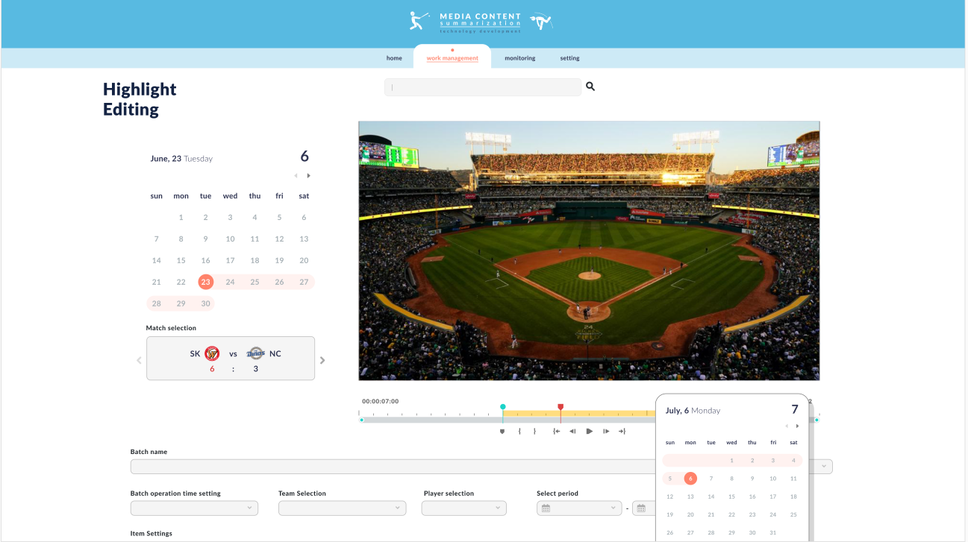
작업 관리 – 하이라이트 편집(영상 play로 편집 – 디자인 시안)

Slide 18
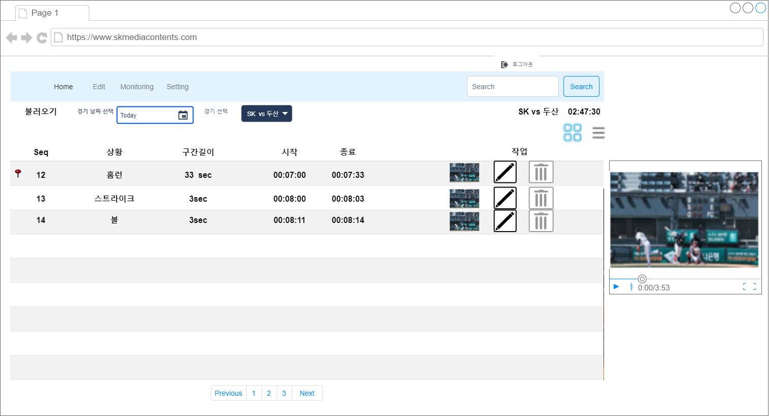
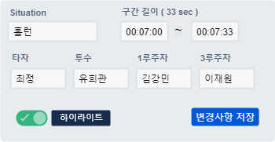
작업 관리 – 하이라이트 편집(경기 결과 목록으로 편집)
하이라이트 편집을 위해 경기 날짜와 진행이 완료된 경기를 선택
테이블 목록 or 영상 play를 통한 편집을 선택 (default 영상 paly)
썸네일 선택시 4번 창으로 영상 Play, 편집 선택시 5번 화면 팝업, 삭제 선택시 해당 구간 삭제 처리
해당 구간 영상을 play
해당 구간 정보를 편집
변경사항이 저장되면 시스템에 해당 경기의 하이라이트 재 생성 Command를 수행
①
②
③
⑤
④
경기 정보 테이블/경기 결과 테이블/하이라이트 정보 테이블/하이라이트 상세 테이블/이력 관리 테이블(변경내역관리)

Slide 19
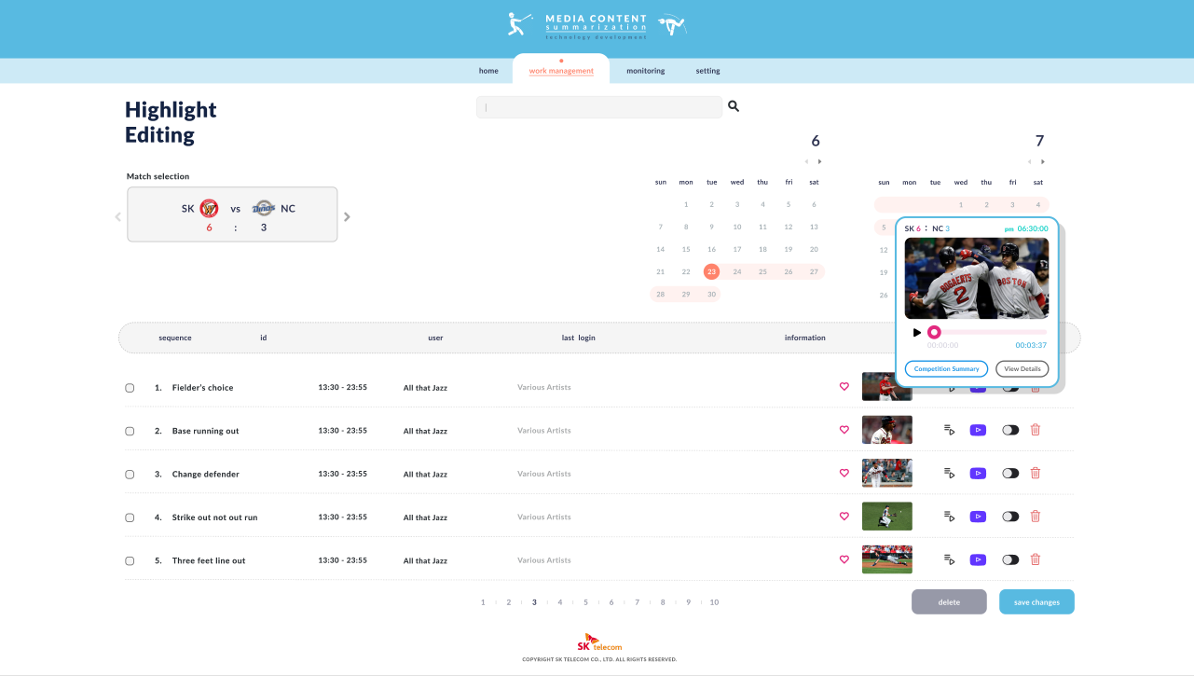
작업 관리 – 하이라이트 편집(경기 결과 목록으로 편집 – 디자인 시안)

Slide 20
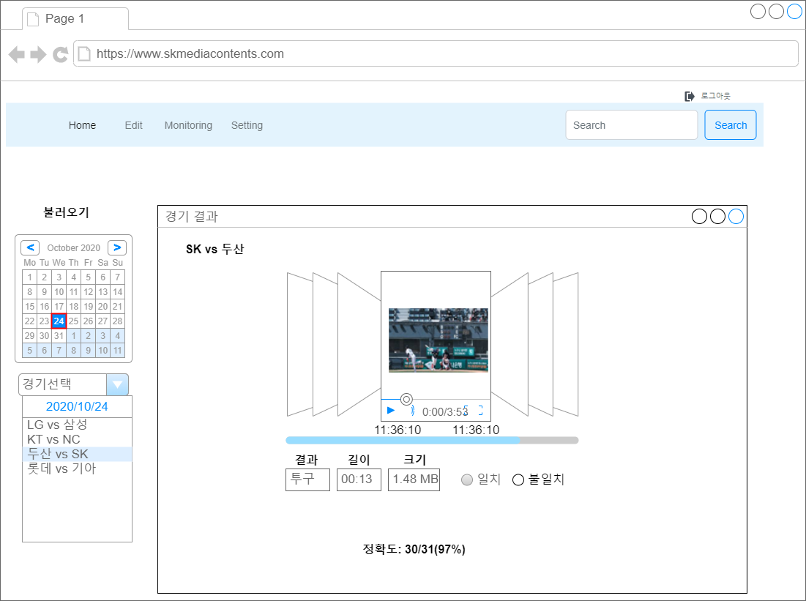
작업 관리 – detection 판정
경기를 선택하면 마지막으로 작업한 구간을 기본으로 표출한다.
시스템 관리 작업관리 모니터링 조회 설정
경기 정보 테이블/경기 결과 테이블/

Slide 21
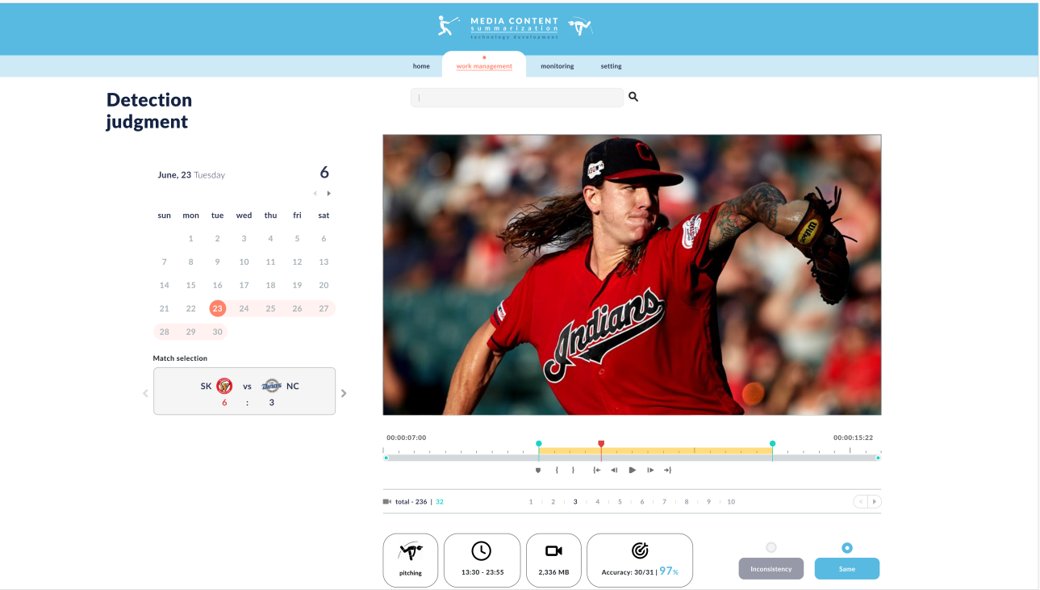
작업 관리 – detection 판정
경기 정보 테이블/경기 결과 테이블/

Slide 22
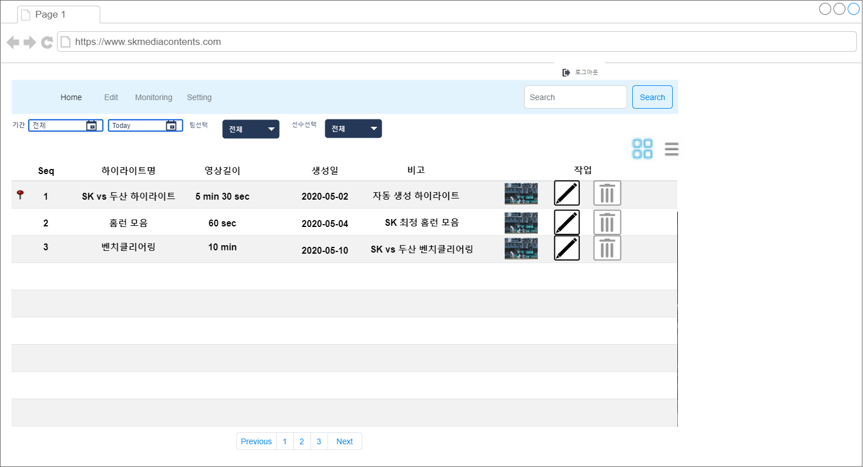
모니터링 – 하이라이트 영상 조회
시스템 관리 작업관리 모니터링 조회 설정

Slide 23
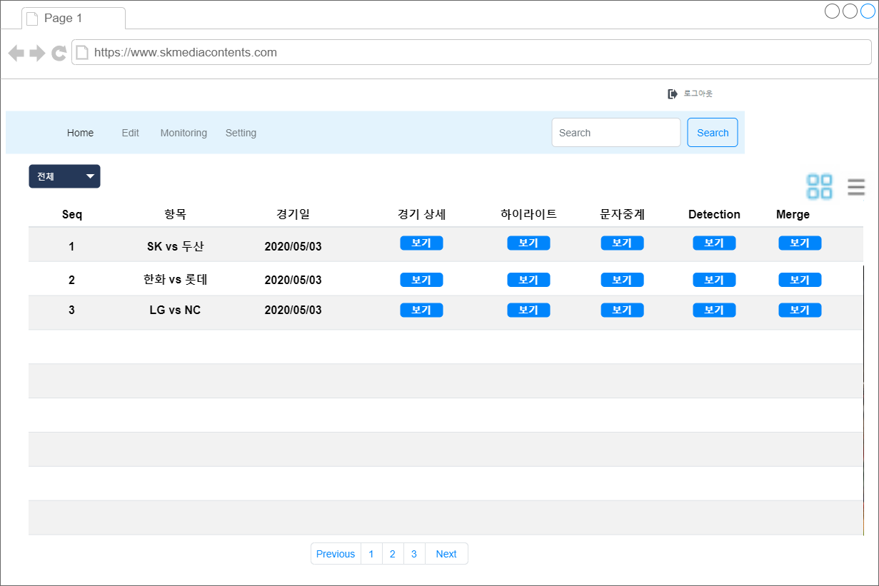
모니터링 – 경기 결과
문자중계/엔진/하이라이트 구간 추출에 대한 세부 수행된 데이터를 확인
보기를 클릭하면 해당 경기의 원본 저장된 sqlite db를 로드하여 테이블 형태로 출력
시스템 관리 작업관리 모니터링 조회 설정

Slide 24
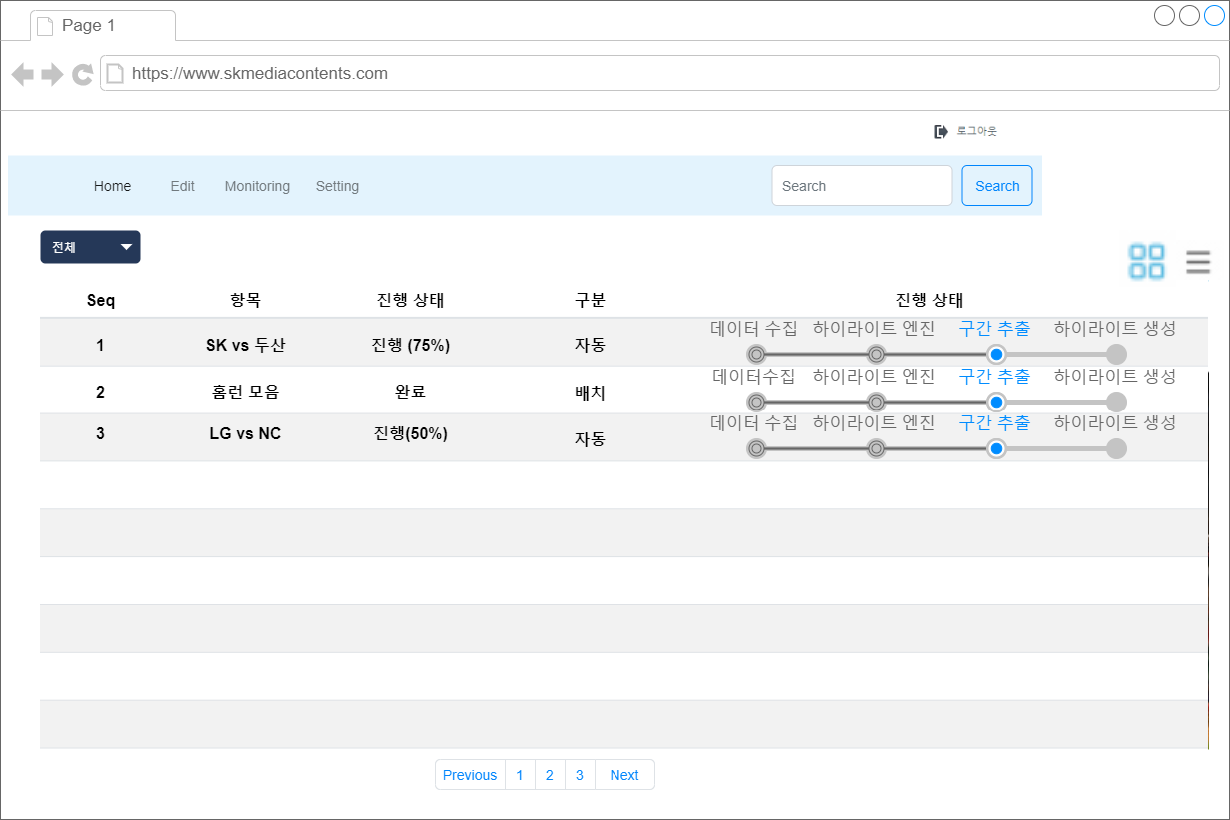
모니터링 - 진행상태
시스템 관리 작업관리 모니터링 조회 설정

Slide 25
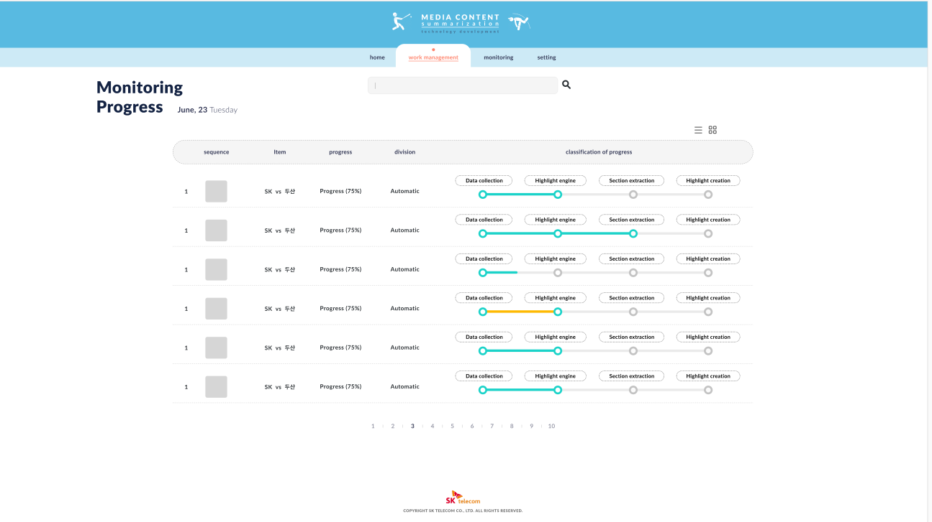
모니터링 – 진행상태 - 디자인시안

Slide 26
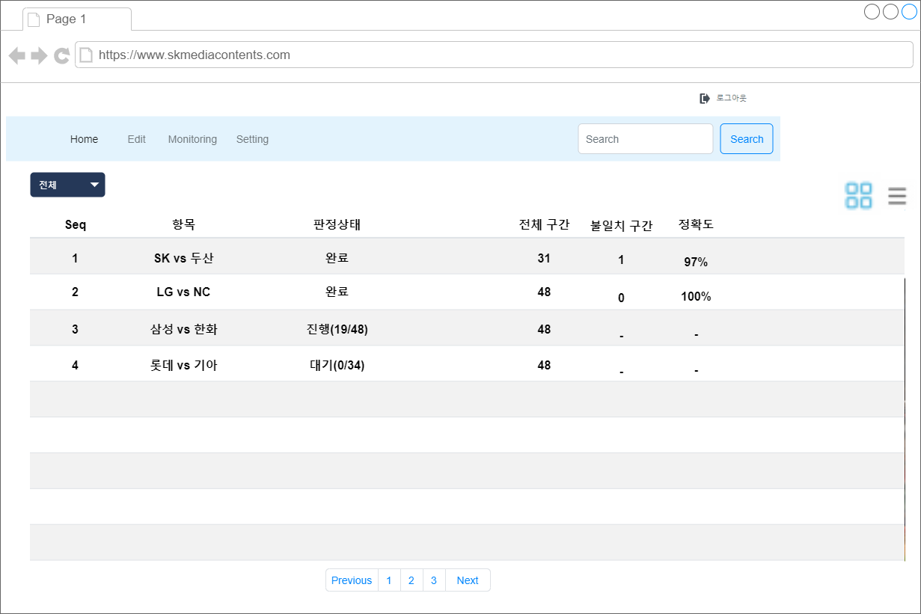
모니터링 - 정확도
진행 및 대기 상태의 항목을 더블 클릭하면 Detection 판정 화면으로 이동
- 진행중인 항목일 경우에는 다음 판정 구간이 출력
시스템 관리 작업관리 모니터링 조회 설정

Slide 27
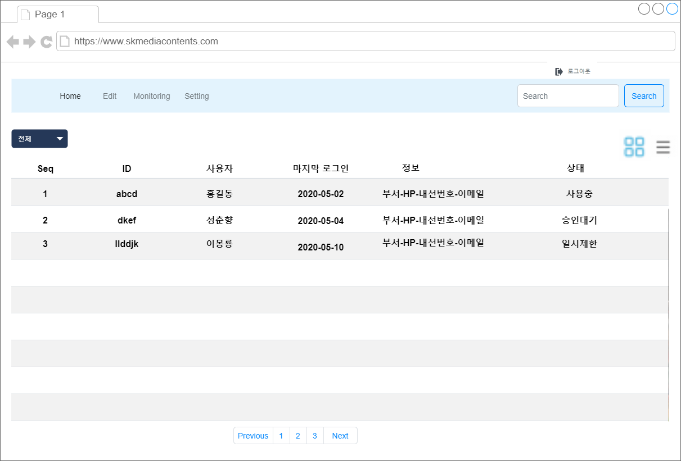
설정 – 사용자 관리 – 사용자 목록
시스템 관리 작업관리 모니터링 조회 설정

Slide 28
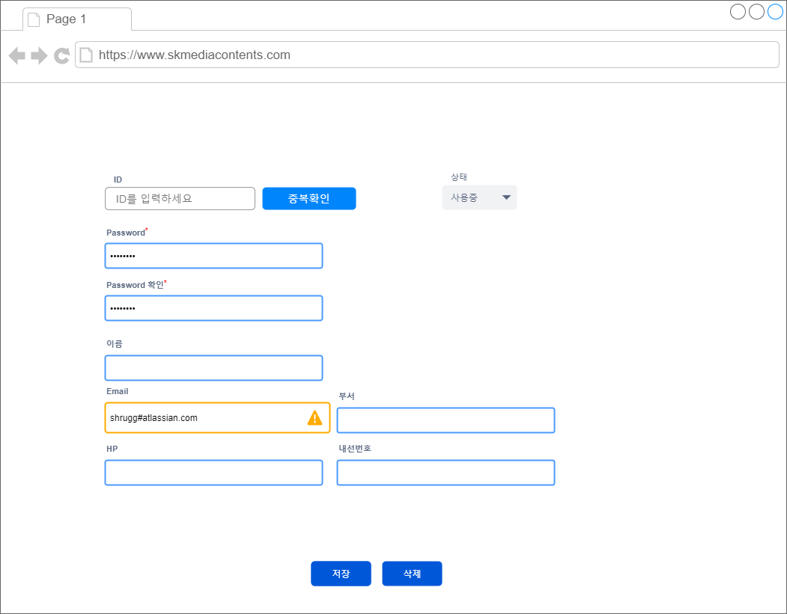
설정 – 사용자 관리 – 사용자 정보 등록 및 수정
“상태” 및 “삭제” 버튼은 admin 로그인시에만 출력
일반 계정에서는 로그인 사용자의 정보만 표시(ID 변경불가)
시스템 관리 작업관리 모니터링 조회 설정

Slide 29
설정 – 엔진 설정
“상태” 및 “삭제” 버튼은 admin 로그인시에만 출력
일반 계정에서는 로그인 사용자의 정보만 표시(ID 변경불가)
시스템 관리 작업관리 모니터링 조회 설정

Slide 30
설정 – 연동 설정
“상태” 및 “삭제” 버튼은 admin 로그인시에만 출력
일반 계정에서는 로그인 사용자의 정보만 표시(ID 변경불가)
시스템 관리 작업관리 모니터링 조회 설정

